Slide 1
SeSAC · AUTOSAR ACC PROJECT · 중간발표
Adaptive Cruise Control
REPORT DATE
2026. 04. 24
시스템 개발 · 중간 진행 보고
DEADLINE
2026. 04. 30
AUTOSAR · Automotive SPICE 4.0 · ISO 26262 기반 SW 개발
PROGRESS
35%
PROJECT
TEAM
ACC on 1/10 RC-Car Platform
개포동잡초 · 5명
요구사항·아키텍처 단계 완료
구현·통합·검증 진행 예정
SeSAC · 2026

Slide 2
AGENDA
발표 순서
프로젝트 개요부터 모듈별 진행 현황, 남은 과제까지
01
프로젝트 개요
05
ECU (AUTOSAR) 진행
목적 · 팀 · 플랫폼 · 표준
5개 SWC 중 2개 slbuild 통과
02
시스템 아키텍처
06
Arduino 모터 노드
3-노드 CAN 분산 구조
전/후륜 펌웨어
03
개발 프로세스
07
Raspberry Pi HMI
ASPICE V-모델 · ISO 26262
GUI · 센서 융합
04
요구사항 현황
08
남은 과제 & 일정
STK · SYS · SWR 트레이서빌리티
~ 2026. 04. 30
SeSAC · ACC Project · 중간발표
02 / 14

Slide 3
01 PROJECT OVERVIEW
프로젝트 개요
1/10 스케일 RC카 기반 Adaptive Cruise Control — 요구사항부터 검증까지 V-모델 전체 체인 적용
WHAT WE BUILD
기간
팀 구성
AUTOSAR 기반 ACC SW
~ 2026.04.30
5 명
전방 차량을 인식하고 차간거리·속도를 자동 제어하는 ADAS 기능을
1/10 RC카 플랫폼에서 실증.
Automotive SPICE 4.0 프로세스를 V-모델 전체 체인에 적용하여
요구사항 ↔ 설계 ↔ 구현 ↔ 테스트 간 추적성(traceability) 확보.
ISO 26262:2018 기반 HARA → Safety Goal → FSC → TSR 체계로
안전 요구사항을 상세설계까지 파생.
개발 완료 목표
PM · SW · HW · QA/Safety
HW 플랫폼
적용 표준
MPC5606B
ASPICE 4.0
Arduino · RPi 5 · LiDAR · CAN
ISO 26262:2018
SeSAC · ACC Project · 중간발표
03 / 14

Slide 4
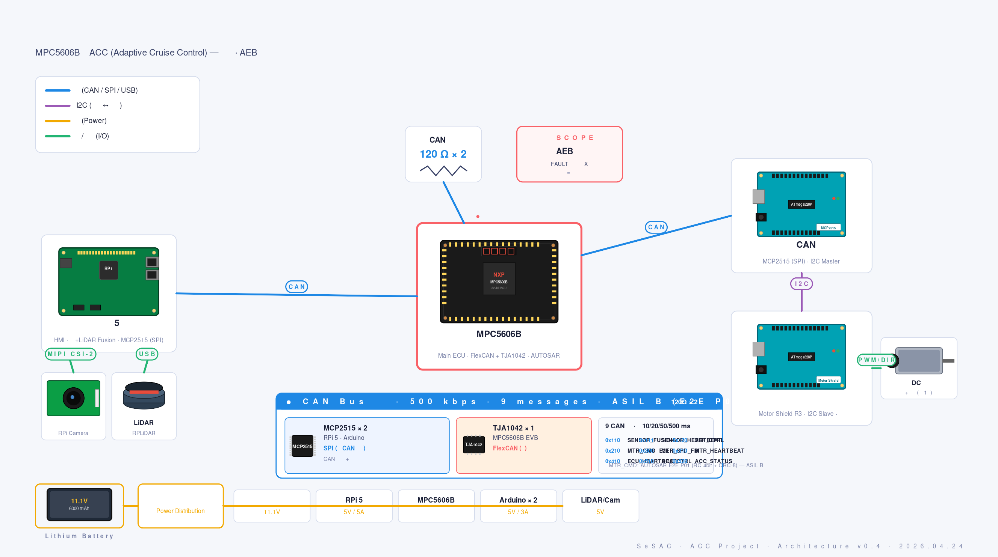
02 SYSTEM ARCHITECTURE
시스템 아키텍처
RPi(센서/HMI) · MPC5606B(제어) · Arduino × 2(CAN 게이트웨이 + 모터 노드) — 직진 전용 · AEB 미포함
SeSAC · ACC Project · 중간발표
04 / 14

Slide 5
03 DEVELOPMENT PROCESS
개발 프로세스
Automotive SPICE 4.0 V-모델 + ISO 26262:2018 안전 체인
ASPICE 4.0 · V-MODEL
ISO 26262:2018 · SAFETY CHAIN
STK
Stakeholder 요구
VAL.1
Validation
1
HARA
Hazard Analysis & Risk Assessment
SYS
System 요구 · 아키텍처
SYS.4-5
시스템/SW 통합·자격
2
Safety Goal
최상위 안전 목표 정의
SWR
SW 요구 · 아키텍처
SWE.4-6
단위·통합·자격 테스트
3
FSC / FSR
Functional Safety Concept
구현 · Coding · Simulink MBD · AUTOSAR Blockset
4
TSR / TSC
Technical Safety Req.
Traceability Chain
STK → SYS → SWR → Design → Code → Test
요구사항 ID가 코드 주석·테스트·문서에
일관 명시되어 ASPICE 감사에 대응.
5
SwRS 안전
SW 안전 요구사항
6
구현·검증
Safety Case 작성
ASIL B · 의도치 않은 가속 / 브레이크 미작동 (H-01, H-02)
SeSAC · ACC Project · 중간발표
05 / 14

Slide 6
04 REQUIREMENTS
요구사항 현황
StrictDoc (.sdoc) 기반 — STK → SYS → SWR 계층적 도출 & 트레이서빌리티 확보
STK
SYS
SWR
HWR
SAF
24
36
30+
12
18
Stakeholder
System
SW
HW
Safety
완료
완료
완료
완료
완료
핵심 SWR 샘플 (SWC 매핑 · ASIL · 상태)
ID
설명
SWC
ASIL
상태
SWR001
ACC 5-상태 FSM (OFF/STBY/CRUISING/FOLLOWING/FAULT)
AccStateMachine
ASIL B
미착수
SWR002
브레이크 입력 ≤ 50ms STANDBY (지속 제동)
AccStateMachine
ASIL B
미착수
SWR009
거리 PID outer-loop (20ms)
DistanceControl
QM
미착수
SWR034
속도 PI inner-loop + PWM 클램핑 (10ms)
MotorControl
ASIL B
미착수
SWR015
CAN 타임아웃 감시 → FAULT (능동감속 X)
Diagnostics
ASIL B
설계 완료
SWR020
HMI 가상 GUI 버튼 → CAN (DriverInput)
DriverInput
QM
미착수
SeSAC · ACC Project · 중간발표
06 / 14

Slide 7
05 MAIN ECU · AUTOSAR
메인 ECU — AUTOSAR SWC 진행 현황
Simulink Model-Based Design · MATLAB R2024b + AUTOSAR Blockset · Target: NXP MPC5606B
Step 1 · DATA DICTIONARY (ACC_Types.sldd)
✓ 완료
build_acc_dictionary.m · 15 ImplDataType · 5 Enum · 4 Linear-Scaled
AccState
Machine
5-state FSM · 10ms
Sensor
Processing
센서 데이터 수신
Distance
Control
거리 PID · 20ms
Motor
Control
속도 PI · 10ms
미착수
미착수
미착수
미착수
팀원 A
팀원 C
팀원 B
팀원 B
CanComm
Rx/Tx · 10/20/50ms
Diagnostics
FAULT 진단 · 10ms
HmiManager
HMI 표시 데이터
DriverInput
GUI → CAN
미착수
설계 완료
미착수
미착수
팀원 C
팀원 D
팀원 D
팀원 E
진행률 0 / 8 SWC (Data Dictionary만 완료)
⚠ R2024b AR-tree API 디버깅 중
SeSAC · ACC Project · 중간발표
07 / 14

Slide 8
06 ARDUINO MOTOR NODE
Arduino 모터 시스템 — 2-노드 구조
HWR002: MCP2515-SPI(D11/12/13) + Motor Shield R3(PWM/DIR) 핀 충돌 → 보드 분리 · 게이트웨이 ↔ 모터노드는 I2C
NODE 1 · CAN 게이트웨이 (acc_can_node/)
NODE 2 · 모터 노드 (acc_motor_node/)
Arduino Uno + MCP2515
Arduino Uno + Motor Shield R3
MPC5606B ↔ CAN 송수신 · 모터 노드 ↔ I2C 중계
I2C Slave · 대표 바퀴 1개 PWM/엔코더 (스케일카 시연)
✓
acc_can_node.ino
✓
acc_motor_node.ino
main loop · 30ms timeout · ASIL-B
main loop · I2C 명령 처리
✓
can_handler.cpp
✓
motor_driver.cpp
MCP2515 ISR · 0x210 Rx / 0x300 Tx
PWM 생성 · 방향 제어 · saturation
✓
i2c_handler.cpp
✓
encoder.cpp
I2C Master · 모터 명령/피드백 중계
INT 기반 펄스 카운트 → 속도 cm/s
✓
config.h
✓
i2c_handler.cpp
핀 맵 · CAN ID 정의
I2C Slave · cmd 수신 · spd 응답
SeSAC · ACC Project · 중간발표
08 / 14

Slide 9
07 RASPBERRY PI HOST
Raspberry Pi — HMI · 센서 융합
Python 3.14 + uv · PyQt5 GUI · OpenCV + Ultralytics YOLO · python-can
acc_hmi
acc_can
acc_fusion
HMI GUI
CAN Bridge
Sensor Fusion
PyQt5 기반 터치 UI · 상태·속도·거리 레벨 표시 · ACC ON/OFF/SET/RES 버튼
MCP2515 (SPI) · 0x110·0x111·0x120·0x510 Tx / 0x300·0x520·0x410 Rx
RPi Camera + RPLiDAR · 차량 탐지(YOLO) + 거리 측정 → 0x110 SENSOR_FUSION
▸ main.py 구현 완료
▸ acc_state.py (시뮬 FSM)
▸ GUI 레이아웃 고정
▸ python-can 설정 완료
▸ DBC 바인딩 검토
▸ 프레임 파서 작성 예정
▸ YOLO 모델 선정 완료
▸ LiDAR 드라이버 테스트
▸ 시간 동기화 설계
Simulation mode 동작 확인
스켈레톤 단계
스켈레톤 단계
SeSAC · ACC Project · 중간발표
09 / 14

Slide 10
08 CAN DATABASE
CAN 메시지 정의
acc_db.dbc · 9 메시지 · 3 노드 (SENSOR · ECU · MTR) · 500 kbps · MTR_CMD에 AUTOSAR E2E P01 적용
CAN ID
메시지
방향
주기
핵심 시그널
0x110
SENSOR_FUSION
RPi → ECU
20 ms
VEH_DET · VEH_DIST (mm, 0–12000)
0x111
SENSOR_HEARTBEAT
RPi → ECU
20 ms
HB_SENSOR · ERR_SENSOR (60ms timeout)
0x120
VEH_CTRL ★
RPi → ECU
20 ms
BTN_BRAKE · SET_ACCEL_PWM (ASIL-B 안전 경로)
0x210
MTR_CMD ★ E2E
ECU → MTR
10 ms
PWM 4ch + Rolling Counter + CRC-8 (E2E P01)
0x300
MTR_SPD_FB
MTR → ECU
10 ms
GET_SPD_AVG · 4륜 개별 속도 (예약)
0x310
MTR_HEARTBEAT
MTR → ECU
10 ms
HB_MTR · ERR_MTR (30ms timeout)
0x410
ECU_HEARTBEAT
ECU → *
10 ms
HB_ECU · ERR_ECU (ASIL-B, 30ms timeout)
0x510
ACC_CTRL
RPi → ECU
50 ms
ACC ON/OFF · SET · RES · 속도± · 거리1/2/3
0x520
ACC_STATUS
ECU → RPi
50 ms
GET_ACC_STATE · GET_ACC_SPD · GET_ACC_LVL
STATUS
★ = ASIL-B 안전 경로 · MTR_CMD는 E2E (RC + CRC-8) · Heartbeat 3종 (각 30~60ms 타임아웃)
SeSAC · ACC Project · 중간발표
10 / 14

Slide 11
09 KEY MILESTONES
주요 성과
중간발표 시점까지 달성한 핵심 산출물
100+
요구사항 정의
9/ 9
CAN 메시지 정의
STK 24 · SYS 36 · SWR 30+
HWR 12 · SAF 18 (Safety Goal 3)
acc_db.dbc 확정 · E2E P01 적용
3-노드 ASIL-B 인터페이스 확정
100%
Arduino 펌웨어
35%
전체 진행률
게이트웨이 + 모터노드 골격
822줄 RPi HMI (Sim mode 동작)
요구사항·아키텍처·문서 완료
ECU 구현·통합·검증 미착수
SeSAC · ACC Project · 중간발표
11 / 14

Slide 12
10 REMAINING WORK & RISKS
남은 과제 & 기술적 리스크
4월 30일 데드라인까지 해결해야 하는 주요 이슈와 대응 방안
REMAINING WORK
TECHNICAL RISKS
AccStateMachine SWC
High
AUTOSAR SWC 0/8 구현
Stateflow 5-상태 FSM 구현 (ASIL-B)
8개 SWC 모델 모두 미작성 · 6일 안에 구현+통합+검증 매우 어려움
DistanceControl SWC
outer-loop 거리 PID (20ms)
High
R2024b AR-tree API 호환
MotorControl SWC
addPackageableElement 거부 · test_*.m 디버깅 중 · ARXML export 막힘
inner-loop 속도 PI + PWM 클램핑 (10ms, ASIL-B)
CanComm + Diag SWC
High
MPC5606B 실기 빌드
multi-rate export-functions · FAULT 진단
현재 x86-64 코드 생성만 · mobilgene BSW + S32DS 플래싱 미완
Composition + ARXML
8 SWC 통합 + mobilgene BSW · MPC5606B 빌드
Med
실차 통합/검증 시간
실차 통합 + 검증
RPi-ECU-Arduino 3노드 통합 + ASIL-B 시나리오 검증 시간 부족
RPi ↔ ECU ↔ Arduino 시나리오 테스트
SeSAC · ACC Project · 중간발표
12 / 14

Slide 13
11 SCHEDULE
향후 일정
2026.04.24 (오늘 · 중간발표) → 2026.04.30 (최종 제출 · 6일 남음)
TODAY
예정
예정
예정
DEADLINE
04.24
04.25
04.27
04.29
04.30
중간발표
(오늘)
AccFSM + Motor/Distance
SWC 구현
CanComm + Diag SWC
+ Composition
ARXML Export
+ 실차 통합
최종 검증
+ 제출
김유림
엄지혜
박종범
유다희
배정우
PM
SW-ECU
HMI/HW
HW
Safety
일정 관리 · PID MBD 보조
AUTOSAR SWC · 단위 테스트
RPi HMI · Confirmation Review
Arduino · Simulink PID
ASIL-B 검증 · Safety Case
SeSAC · ACC Project · 중간발표
13 / 14

Slide 14
Q & A
TODAY
2026. 04. 24
DAYS LEFT
6
질문과 피드백을 기다립니다
SeSAC · AUTOSAR ACC PROJECT · 개포동잡초
Until 2026. 04. 30
김유림 · 엄지혜 · 박종범 · 유다희 · 배정우
Thank you for your attention

